Slide 1
МИНИСТЕРСТВО ОБРАЗОВАНИЯ ИРКУТСКОЙ ОБЛАСТИ Государственное бюджетное профессиональное образовательное учреждение Иркутской области «Ангарский промышленно – экономический техникум»
ОТЧЁТ
по практической подготовке в виде производственной практике профессионального модуля (ПМ.04) Сопровождение и обслуживание программного обеспечения компьютерных систем
по специальности 09.02.07 Информационные системы и программирование
обучающегося 4 курса группы ИСПП-5
Швидко Ивана Анатольевича
Руководитель практики:
Аверьянов Николай Владимирович
г. Ангарск 2024 г.

Slide 2
Цели и задачи учебной практики
Целью является разработка информационной системы «Учёт занятий спортом».
Основные задачи производственной практики:
повышение качества подготовки через приобретение практического опыта на предприятии;
формирование знаний, умений и навыков, а также профессиональных компетенций и значимых личностных качеств;
развитие профессионального интереса и формирование мотивированного отношения к профессиональной деятельности, готовности выполнять задачи в соответствии с нормами морали, профессиональной этики и служебного этикета.

Slide 3
Постановка задачи
В условиях стремительного роста сферы физической культуры и спорта, когда успешное функционирование напрямую зависит от эффективного управления занятиями, учреждения активно используют современные информационные системы для автоматизации учета групп упражнений, контроля расписания занятий и анализа посещаемости.
Необходимо разработать такую информационную систему "Учёт занятий спортом", которая будет обеспечивать быстрое и результативное управление всеми этапами организации спортивных занятий, включая планирование групп упражнений и анализ результатов посещаемости.

Slide 4



Программное обеспечение
Microsoft Visio
Figma
1С: Предприятие 8.3

Slide 5
Разработка информационной системы
Для реализации информационной системы были созданы:
Справочник «Виды спорта»;
Справочник «Группы упражнений»;
Документ «Записи занятий»;
Отчёт «Учёт занятий спортом».

Slide 6
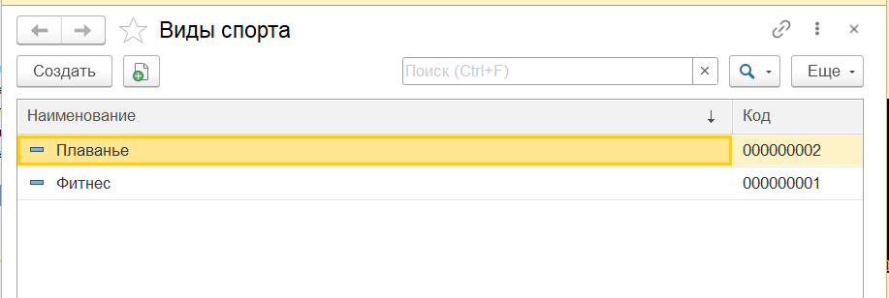
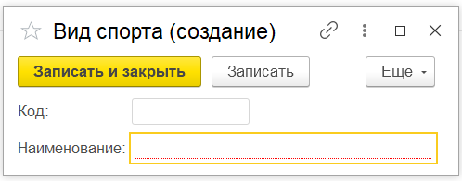
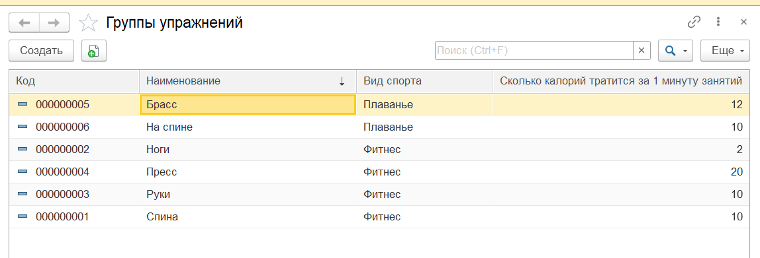
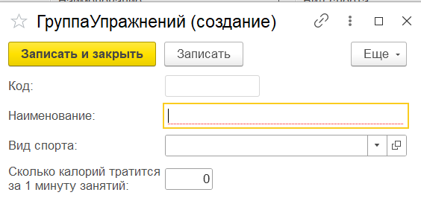
Окно создания записи в справочнике «Виды спорта»
Справочник «Виды спорта» в режиме отладки
Окно создания записи в справочнике «Группы упражнений»
Справочник «Группы упражнений» в режиме отладки

Slide 7
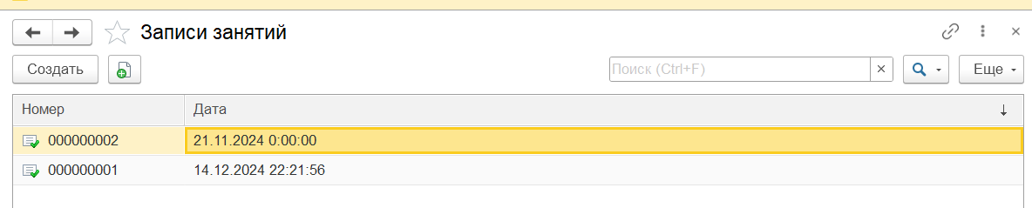
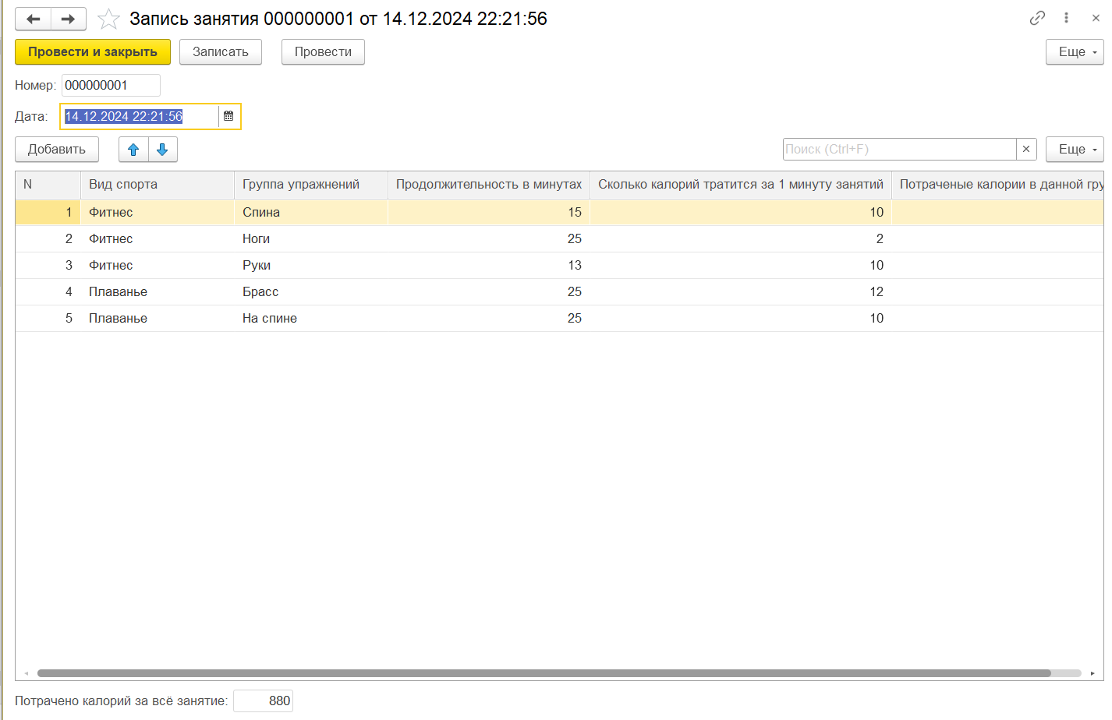
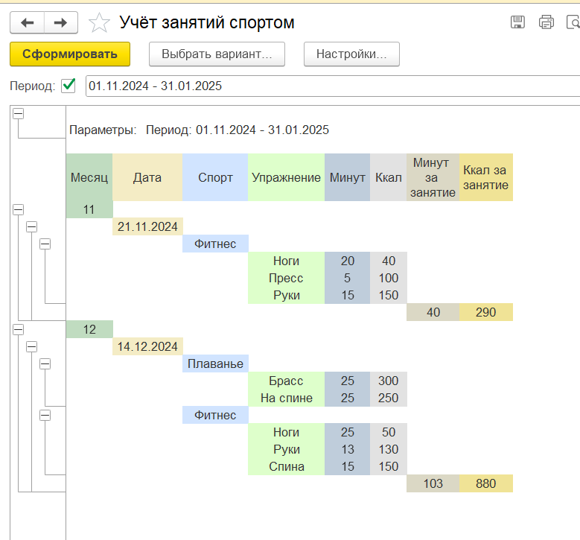
Документ «Записи занятий» в режиме отладки
Окно создания записи в документе «Записи занятий»
Отчёт «Учёт занятий спортом» в режиме отладки

Slide 8
Заключение
В результате практической подготовки в виде производственной практики в компании ООО НПФ “Форус” была выполнена комплексная работа, направленная на изучение и совершенствование процессов разработки, внедрения, сопровождения и защиты информационной системы "Учёт занятий спортом", созданной в 1С.
Это позволяет сделать вывод, что поставленные цели и задачи выполнены в полном объеме.
В дальнейшем данная информационная система может быть улучшена добавлением мотивационных сообщений при достижении определённого количества потраченных калорий, и т.д.
Проект находится по ссылке: https://github.com/IvanShvidko/Praktika04

Slide 9
МИНИСТЕРСТВО ОБРАЗОВАНИЯ ИРКУТСКОЙ ОБЛАСТИ Государственное бюджетное профессиональное образовательное учреждение Иркутской области «Ангарский промышленно – экономический техникум»
ОТЧЁТ
по практической подготовке в виде производственной практике профессионального модуля (ПМ.04) Сопровождение и обслуживание программного обеспечения компьютерных систем
по специальности 09.02.07 Информационные системы и программирование
обучающегося 4 курса группы ИСПП-5
Швидко Ивана Анатольевича
Руководитель практики:
Аверьянов Николай Владимирович
г. Ангарск 2024 г.

